Slide 1
LES INDICATEURS DE PERFORMANCE COMMERCIAL ET ORGANISATIONNEL
Présenté par :
Khawla elghazoui Hanane Zguaid
Miryam barbare Aya Khaldi

Slide 2
Plan:
introduction
Indicateurs organisationnelle
Indicateur commerciale
Conclusion

Slide 3
Introduction
Le concept de performance peur être défini pour une entreprise, comme étant le niveau de réalisation des résultats par rapport aux efforts engagées et aux ressources consommées. Le concept de performance s’appuie largement sur les notions d’efficacité et d’efficience . La performance est, par ailleurs, relative à la vision de l’entreprise, sa stratégie et ses objectifs. C’est dans ce sens que la performance d’ une entreprise peut se mesurer sous différents angles, on parle de performance commerciale, financière, organisationnelle…Ect.

Slide 4

Pour mesurer efficacement la performance de son entreprise, l’entrepreneur doit mettre en place des indicateurs

Slide 5
Les indicateurs de performanace commercial
la performance commerciale peut designer la capacité pour une entreprise à satisfaire sa clientèle en lui offrant un produit ou service répondant à ses attentes
comme il peut designer l'optimisation des ressources engagées pour atteindre un niveau de performance fixé.
Les indicateurs commerciaux ont pour objet de mesurer les revenus générés par chaque ligne de production ou chaque site,l'influence des campagnes publicitaires et la part de marché réalisée par l'entreprise dans un secteur donné au travers d'une étude de la concurrence.

Slide 6
Les indicateurs quantitatifs
Le chiffre d affaire:
Tout entreprise a pour objectif de faire progresser, au mieux maintenir,le chiffre d ‘ affaire
Part de marché:
La part de marché d'un produit, d'un service, ou d'une entreprise d'un marché donné est le pourcentage de ses ventes sur ce marché par rapport au total des ventes de ce produit faites par ses concurrents et elle-même.

Slide 7
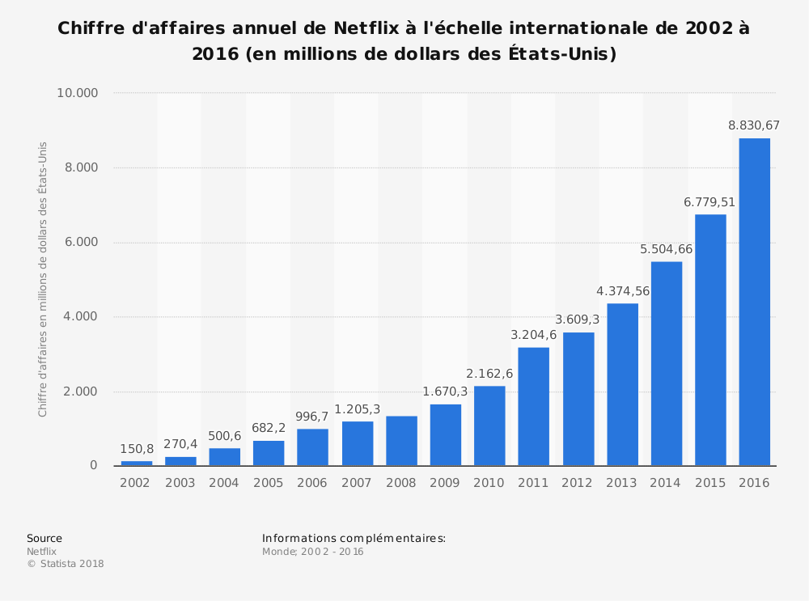
Le chiffre d'affaires (ou CA) d'une entreprise est la somme des ventes de biens ou de services facturées sur un exercice. Il peut être exprimé hors taxes (HT) ou toutes taxes compris (TTC) s'il inclut la TVA. Il est également possible de déterminer un montant brut ou net (en déduisant les rabais, remises et ristournes accordées aux clients). le calcul du chiffre d'affaires peut être réalisé à la période souhaitée : le jour, la semaine, le mois, le trimestre, le semestre ou l'année.Voici la formule simple pour calculer le chiffre d'affaires :
quantités vendues x prix de vente unitaire
Place your screenshot here

Slide 8
Les indicateurs qualitatifs
Il est important de compléter ces chiffres par la connaissance d’informations d’un autre type, non mesurables directement, et qui ont (ou auront) un impact significatif sur les ventes. Il s’agit de l’image de marque, de l’amabilité du personnel d’accueil, de l’intention de réutiliser un produit, etc.
Fidélisation:
La concurrence acharnée qui règne dans tous les secteurs d’activité oblige les commerciaux et les entreprises a se creuser la tête pour trouver comment fidéliser un client à moindre cout et de manière durable .On parle de plus en plus l’experience client au cœur de la relation commerciale

Slide 9
Les indicateurs de performance organisationnel
Les indicateurs organisationnels concernent plus particulièrement les ressources humaines de l'entreprise, et sa productivité globale , ils servent ainsi à identifier les marges de progression à l'intérieur des services de l'entreprise

Slide 10
Taux de roulement
Probablement, un des indicateurs RH le plus calculé. Il est un indicateur clé pour aider à comprendre tous les aspects du cycle de la gestion des talents à l’intérieur d’une organisation.
Le taux de roulement représente le nombre d’employés qui quittent définitivement l’organisation pour une période donnée par rapport au nombre moyen d’employés de l’organisation au cours de la même période.

Slide 11
Taux de roulement
Un certain niveau de roulement est idéal et surtout nécessaire. Les employés provenant de l’externe apportent à l’organisation de nouvelles idées et de nouvelles perspectives. Un certain roulement peut aussi indiquer que des employés non performants quittent l’organisation, d’où l’importance de faire des analyses plus poussées en mesurant le taux de démission, le taux de départ à la retraite et le taux de roulement involontaire.
Cependant, un taux de roulement élevé peut être alarmant et surtout très coûteux. il faut toujours se comparer avec des organisations du meme secteur d’activités.

Slide 12
Taux d’absentéisme
Un autre indicateur qui a la cote! Le taux d’absentéisme représente le nombre total d’heures d’absences exprimé en pourcentage des heures disponibles pour travailler. Il existe trois types d’absences.
Les absences statutaires (vacances et jours fériés), les absences circonstancielles et non prévisibles (maladie, retard, motif personnel, non autorisé) et les absences administratives (invalidité, maternité, paternité). Selon les bonnes pratiques RH, seules les absences circonstancielles sont prises en compte dans le calcul du taux d’absentéisme.

Slide 13
Taux d’absentéisme
Les absences circonstancielles constituent une source d’irritation pour les employeurs et les collègues de travail. Ces absences perturbent le calendrier de travail et la production, et entraînent des coûts pour l’organisation.

Slide 14
Le besoin de visibilité des dirigeants sur l'efficacité des stratégies et sur leur niveau de déploiement pousse les entreprises à se doter d'outils simples et adaptés pour évaluer leurs performances en continu. Ce besoin reste en adéquation avec la certification classique et ne la remplace pas. En effet, la vérification de mise en pratique de règles jugées efficaces pour l'entreprise doit être reconnue autant pour l'entreprise (situer par exemple différents sites les uns par rapport aux autres) que pour son environnement externe (se positionner par rapport à ses concurrents ou par rapport à un contexte particulier).
Conclusion

Slide 15

Merci pour votre attention ☺

